Slide 1


甲流的预防常识
东西湖区长青街卫生院 胡霄宇
2024年2月29日

Slide 2
甲流是由什么病菌引起的，
传染吗？
甲型流感病毒引起的，容易出现人传染人现象，全人群均易感。

Slide 3
甲流的易感人群有哪些？
全人群对流感普遍易感，儿童罹患率高于成年人。
儿童（年龄＜18岁）有症状流感罹患率为12.7%。
成年人有症状流感罹患率4.4%。
老年人有症状流感罹患率8.8%。

Slide 4
儿童是流感的高发人群吗？
儿童是流感的高发人群及
重症病例的高危人群。
在流感爆发期时期，学校及幼托机构儿童流感发病率可达30-50%。

Slide 5
甲型流感是如何传播的？
主要是通过飞沫、呼吸道传染，也可以通过口腔、鼻腔、眼睛等处黏膜直接或间接传播，接触患者的呼吸道分泌物、体液和被病毒污染的物品也可能造成传播。故应避免在人多的
场所，咳嗽和打喷嚏的时候用纸巾掩住口鼻。

Slide 6
居家生活应该如何选用杀死流感
病毒的消毒剂？
流感病毒对乙醇、碘伏、碘酊等常用消毒剂均敏感，对紫外线及热敏感，56℃的条件下30分钟即可杀死流感病毒。
故日常中可以使用75%酒精手消消毒，不建议家庭使用紫外线消毒。

Slide 7
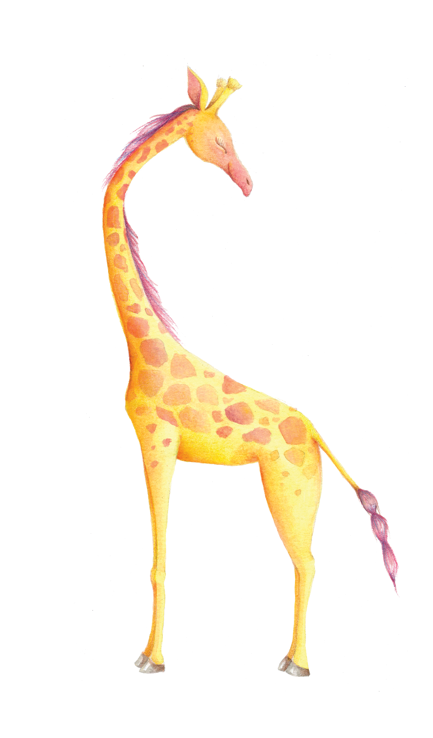
人感染甲型流感后有什
么症状和表现？
甲流的潜伏期一般为1-7天，早期症状与普通流感相似，包括发热、咳嗽、咽喉痛、身体疼痛、头痛、发冷和疲劳等，有些还会出现腹泻或呕吐、肌肉痛或者眼睛发红等。
部分患者病情可迅速发展，突然高热、体温超过39.0℃，严重者会引起肺炎或者呼吸衰竭等并发症，甚至导致死亡。

Slide 8
应怎样加强预防？
4
2
1
养成良好的个人卫生习惯，保证饮食及足够营养，勤通风、勤洗手、勤锻炼，提高自身免疫力。
如果出现发烧或感冒症状，应戴上口罩，尽早就医，就诊后尽量避免外出，在家休息，咳嗽和打喷嚏示，用纸巾遮住口鼻，然后将纸巾用塑料袋封装好丢进垃圾桶，而不是用手捂住鼻子和嘴，以免病毒经手传播。
避免前往人群密集
场所。
3
应尽量避免接触流感样症状（发热、咳嗽、流涕等）或肺炎等呼吸道病人，可采取戴口罩的方式以降低传播和被传染的可能性。

Slide 9
抗流感的药物主要有哪些？
最常用的药有：
口服类：奥司他韦
吸入类：扎那米韦
针剂类：帕拉米韦
新药：玛巴洛沙韦

Slide 10
常用的抗流感药物的用法。
1. 奥司他韦
1岁以下儿童推荐剂量：
0-8月龄：每次3.0mg/kg 每日2次
9-11月龄：每次3.5mg/kg 每日2次
1岁以上年龄儿童推荐剂量：
体重＜15kg者 每次30mg 每日2次
体重15-23kg者 每次45mg 每日2次
体重23-40kg者 每次60mg 每日2次
体重＞40mg者 每次75mg 每日2次
疗程5天，重症患者疗程可适当延长。
2. 玛巴洛沙韦
适合大于12岁的患儿
体重大于40kg小于80kg者，每次40mg
体重大于等于80mg者，每次80mg
一次病程只需使用1次

Slide 11
在什么时候使用抗流感药物最合适？
在流感流行季，5岁以下儿童是流感的高发人群，也是易发展为重症病例的高危人群，有症状应尽早给予抗流感病毒药物治疗，不必等病原学结果。发病48小时内进行抗病毒治疗可减少并发症，降低病死率，缩短住院时间；发病超过48小时的重症患者依然可以从抗病毒治疗中获益。

Slide 12
对医院流感检查结果应该怎样看待？
在流感流行季，抗原检测结果阳性，
支持诊断，但阴性结果不能排除
流感病毒感染。

Slide 13
如何能做到有效的预防流感？
接种疫苗示目前最有效的预防措施，可降低感染率及严重并发症的发生风险，奥司他韦示目前最有效也是最常用的预防及治疗药物之一。

Slide 14
是否有预防甲型流感的疫苗？
答案是：有的！
有疫苗预防人甲型流感。
东西湖区各个卫生院均可接种。

Slide 15
出现什么症状时需要到医院就诊？
危险！
1.持续高热（体温＞39℃）＞3天，伴有剧烈咳嗽，咳脓痰、血痰，或胸痛、呼吸急促、呼吸困难、口唇发绀；
2.反应迟钝、嗜睡、烦躁不安、精神萎靡等神志改变或出现惊厥；
3.严重或是频繁呕吐、腹泻，出现脱水表现。

Slide 16
得了甲流如何选择
退热药物？
合理选用退热药物！
儿童建议单独使用布洛芬制剂或对乙酰氨基酚制剂，禁用阿司匹林或含阿司匹林及其它水杨酸制剂。
不可乱用退热药！

Slide 17
那娃儿退烧是不是就康复了？
流感后要满足哪些条件才能返校呢？
家长请注意：退烧≠康复
更不建议马上送孩子回学校上课。
建议患儿在流感患儿体温恢复正常，且其他流感症状消失48小时后，再复课。
返校后也要做好个人防护，保护自己和他人

Slide 18

谢谢欣赏

